Slide 1


PHÒNG GIÁO DỤC VÀ ĐÀO TẠO QUẬN LONG BIÊN
TRƯỜNG MẦM NON GIA THƯỢNG
HOẠT ĐỘNG TẠO HÌNH
Đề tài: Tô màu cái áo
Lứa tuổi: Nhà trẻ 24-36 tháng
Số lượng: 15-18 trẻ
Thời gian: 12-15 phút.
Giáo viên: Nguyễn Thị Thu Hà

Slide 2

I - MỤC ĐÍCH YÊU CẦU: 1.Kiến thức: - Trẻ biết tô màu cái áo . - Trẻ biết cầm mầu để di. 2.Kỹ năng: - Trẻ tô màu kín cái áo. - Luyện kỹ năng khéo léo đôi bàn tay để trang trí cái áo - Rèn kĩ năng cầm màu và cách di màu. 3.Thái độ - Trẻ chú ý,tích cực thực hiện bài học - Trẻ hứng thú tham gia hoạt động.

Slide 3

II - CHUẨN BỊ *Địa điểm tổ chức: Trong lớp học *Đội hình: Trẻ ngồi học theo bàn *Đồ dùng của cô và trẻ: * Đồ dùng của cô: - Bảng tương tác - Bài giảng điện tử - Giá treo sản phẩm - Màu, kim sa, tăm bông, nhũ, khay đựng đồ, video, nhạc *Đồ dùng của trẻ: - Bài vẽ, màu.

Slide 4


1.Ổn định tổ chức:
Cô và trẻ cùng hát và vận động bài “ Bé yêu màu áo trắng”
Đàm thoại dẫn dắt vào bài.

Slide 5
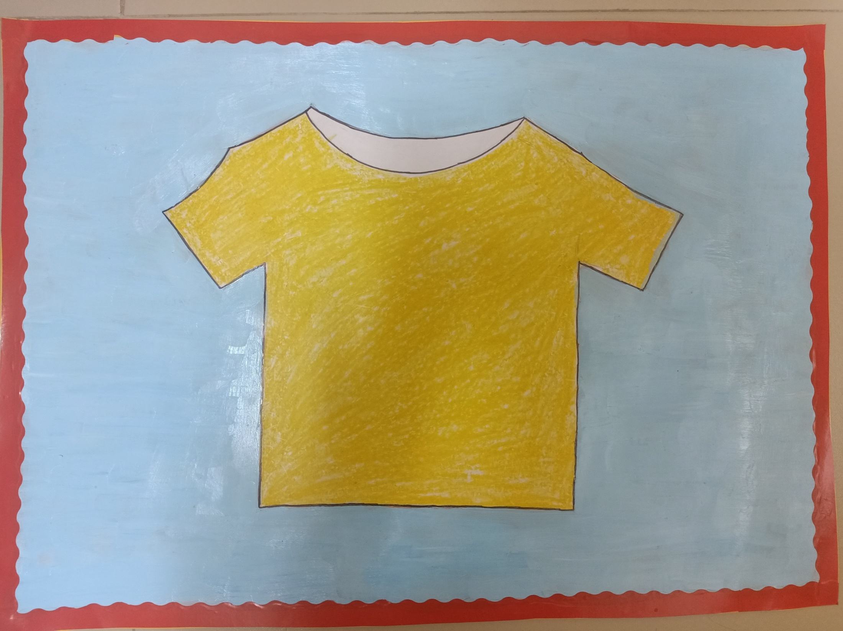
* Quan sát, nhận xét mẫu:
- Cho trẻ quan sát và nhận xét:
+ Tên gọi bức tranh? Trong tranh có cái gì? Áo tô màu gì?
+ Màu sắc trong tranh như thế nào?

Slide 6
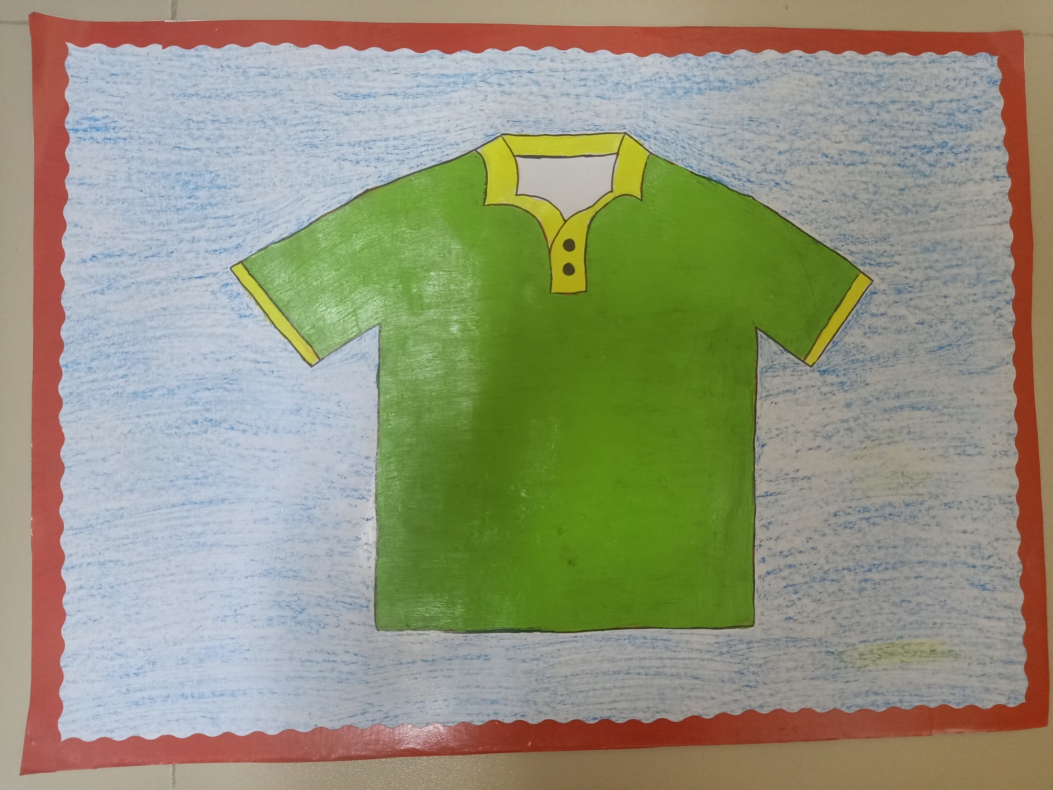

Slide 7
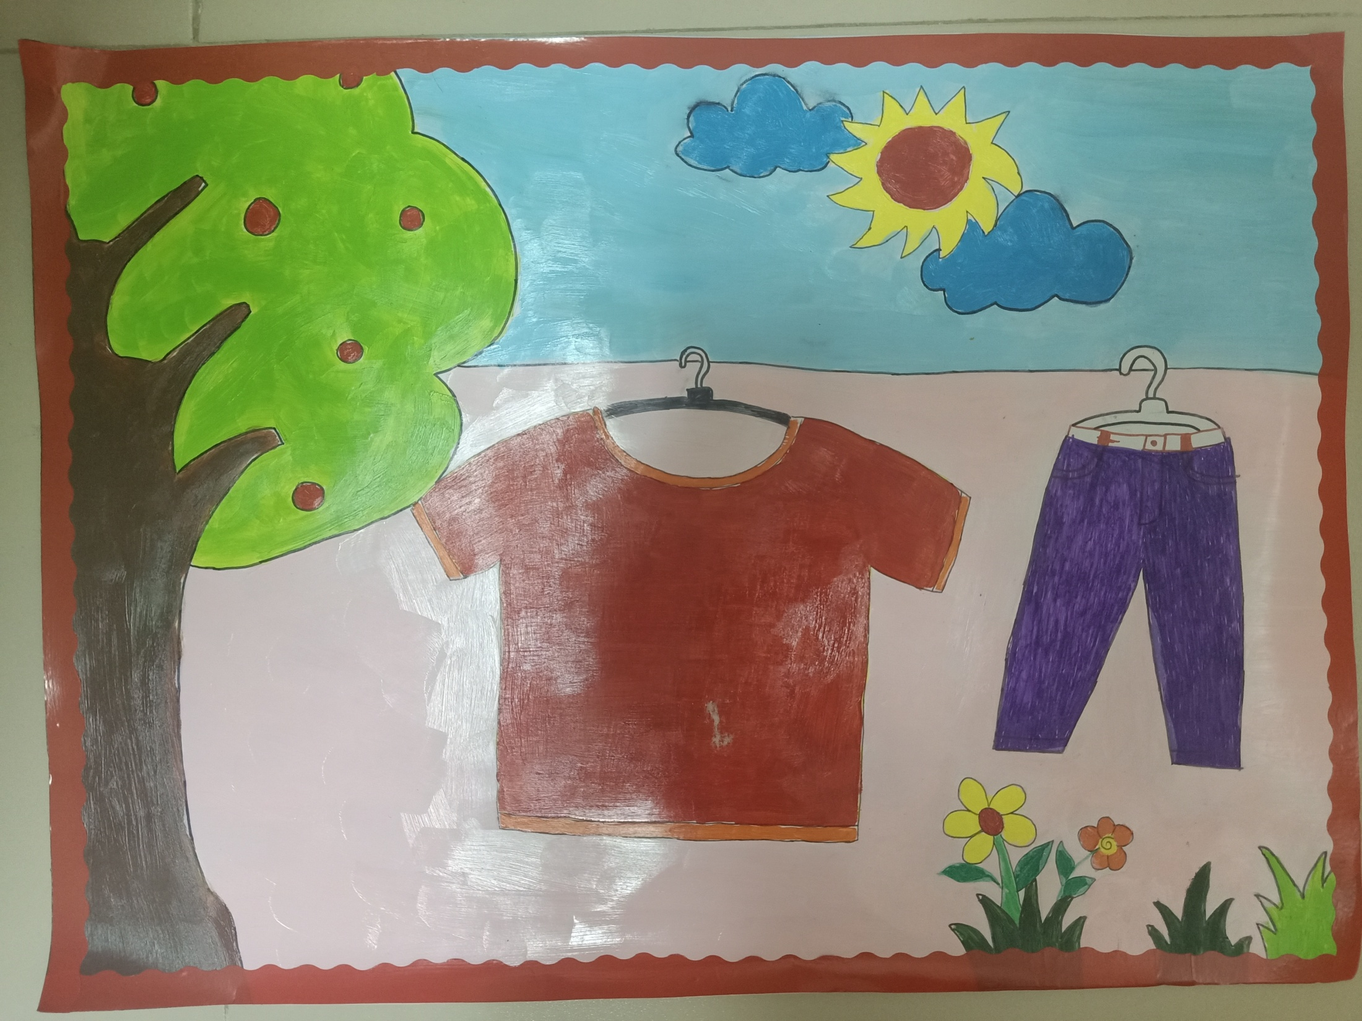

Slide 8

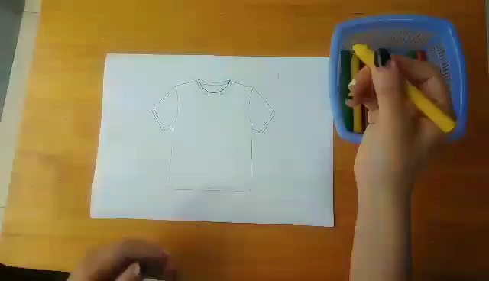
Cô làm mẫu

Slide 9

Trẻ thực hiện

Slide 10


* Nhận xét sản phẩm
Cho trẻ lên treo sản phẩm và nhận xét bài của mình, của bạn: Con thích bức tranh nào? Vì sao? Bức tranh có tên gọi là gì?

Slide 11
3. Kết thúc:
Cô nhận xét giờ học.

